Slide 1
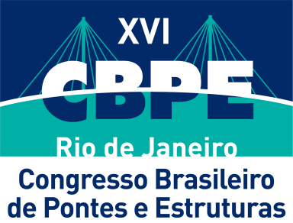
Recomendações para aumentar a segurança e a vida útil das pontes rodoviárias diante de eventos climáticos extremos
José Afonso Pereira Vitório
Engenheiro Civil, D.Sc.
Universidade de Pernambuco- Vitório & Melo Projetos Estruturais e Consultoria

Slide 2
sumário
INTRODUÇÃO
EVENTOS CLIMÁTICOS EXTREMOS RECENTES
PROJETOS DE PONTES RODOVIÁRIAS EM CENÁRIO DE EVENTOS EXTREMOS
Estudos geométricos
Estudos hidrológicos
Estudos geotécnicos
Estudos Estruturais
CONSIDERAÇÕES FINAIS
REFERÊNCIAS BIBLIOGRÁFICAS

Slide 3
introdução
O ano de 2024 foi considerado o mais quente já registrado na terra desde o período pré-industrial (1850 a 1900) com um aumento de 1,5ºC. As altas temperaturas têm sido as causas de fenômenos extremos, como grandes enchentes, incêndios florestais e ciclones tropicais, entre outros.
Conforme a revista científica The Lancet (2024) se o aumento da temperatura média global chegar a 3ºC a própria espécime humana estará ameaçada.
Em 2024 foram emitidas 54,6 bilhões de toneladas de Dióxido de Carbono na atmosfera, quase 1% a mais que no ano anterior
No Brasil mais de 6 milhões de pessoas em 11 cidades viveram 5 meses sob calor extremo em 2024 segundo dados do Inpe.

Slide 4
As alterações climáticas também afetam as construções, que devem ser projetadas para serem seguras e duráveis em cenários futuros, considerando que as ações dos agentes climáticos na degradação dos sistemas construtivos tendem a aumentar.
O artigo Mudanças climáticas e durabilidade das construções: Uma revisão do Estado da Arte (LOPES et al.,2021) mostra uma visão geral dos estudos do efeito das mudanças climáticas na degradação das construções e as estratégias de projeto para mitigação dos efeitos dos gases de efeito estufa (GEE).

Slide 5
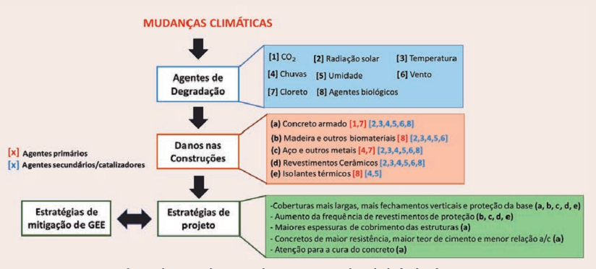
Efeitos das mudanças climáticas nas construções ( lopes et al,2021)

Slide 6
O Brasil, como um país tropical, está entre aqueles com mais chances de serem duramente atingidos pelos fenômenos climáticos extremos. Sempre teve historicamente regiões com longos períodos de seca e outras com chuvas muito intensas.
Porém, nos últimos anos observa-se que tais fenômenos foram bastantes amplificados como comprovam as temperaturas extremas em algumas regiões em 2024,incêndios no pantanal e as cheias extremas ocorridas no RS em 2023 e 2024.

Slide 7
Eventos climáticos extremos recentes
1. Cheias no Rio Grande do Sul
As cheias ocorridas em 2023 e 2024 no Rio Grande do Sul, foram exemplos dos eventos climáticos extremos com grandes capacidades de destruição que estão acontecendo no planeta. A cheia de 2024 foi uma das maiores tragédias da história do Brasil, afetou 463 municípios, estradas e pontes e causou a morte de quase 200 pessoas.
Nesse cenário, também deve ser dada a devida atenção à segurança das pontes, pela importância dessas obras, para o desenvolvimento do país, considerando que os eventos extremos deverão voltar a acontecer.

Slide 8
Em cenário de eventos extremos as pontes estão entre os elementos mais atingidos, como comprovam a quantidade dessas obras que foram danificadas ou destruídas no RS. Mesmo sem o fornecimento de números exatos, dados da F.A.M.RS informaram que 1360 pontes municipais sofreram danos ou foram destruídas durante as enchentes de 2024.
Quanto às pontes das rodovias federais e estaduais não houve conhecimento de números oficiais, mas dados divulgados pela mídia informaram a destruição de pelo menos 14 pontes.

Slide 9
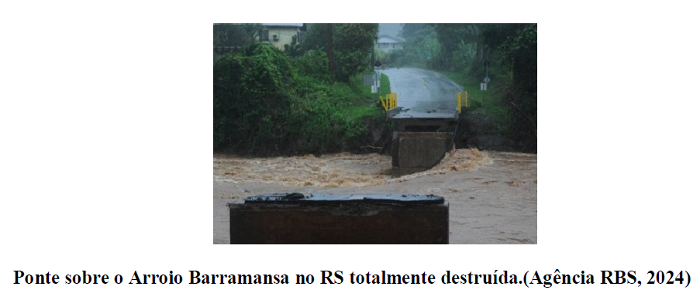
EXEMPLO DE PONTES DESTRUÍDAS NO RS

Slide 10
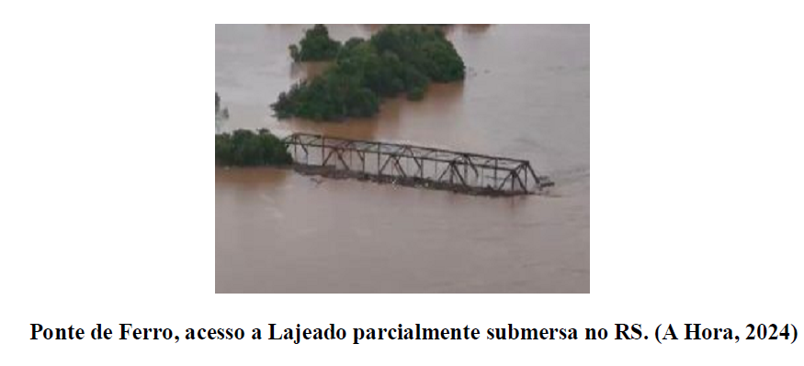
EXEMPLO DE PONTES DESTRUÍDAS NO RS

Slide 11
2. Cheia em Valência- Espanha
Um evento climático de grande intensidade e graves consequências, aconteceu em outubro de 2024 em Valência na Espanha.
Tempestade causada por chuvas torrenciais com precipitação de 180mm em 12h, causou 158 mortes, danificou 80km de estradas, arrastou carros e inudou vários vilarejos.
Foi considerada a tempestade mais severa já ocorrida na região e está relacionada ao aumento da temperatura e ao aquecimento do Mar Mediterrâneo, de acordo com os cientistas.

Slide 12
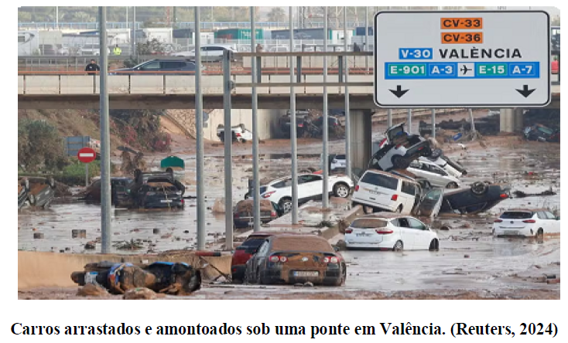
Cheia em valência

Slide 13
3. Efeito da temperatura sobre ponte em Nova Iorque
Um evento climático que causou muita repercussão na mídia internacional, aconteceu em julho de 2024 em Nova Iorque.
Em um dia que a temperatura atingiu 35ºC houve o travamento de uma ponte metálica giratória sobre o Rio Harlen que liga Mahattan ao Bronx.
O tramo móvel girou para permitir o tráfego fluvial sob a ponte mas não conseguiu voltar a se alinhar à parte fixa do tabuleiro por causa da dilatação da estrutura metálica, o que só foi conseguido com o arrefecimento da estrutura com jatos de água pelos bombeiros.

Slide 14
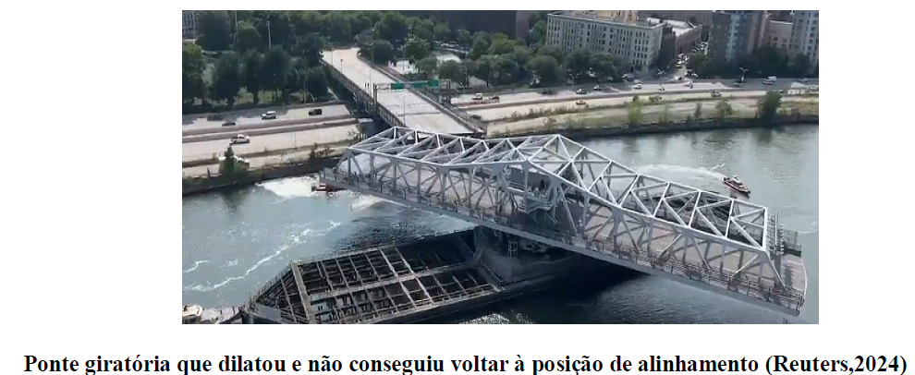

Slide 15
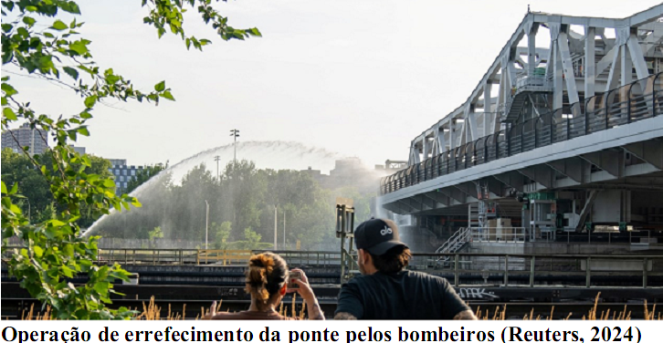

Slide 16
Projetos de pontes RODOVIÁRIAS em cenário de eventos extremos
Este novo cenário de alterações climáticas exige uma nova abordagem dos atuais procedimentos dos projetos de pontes, para tornar as obras mais seguras, resilientes e duráveis diante dos fenômenos climáticos extremos.
O Eng.º Ubirajara Ferreira da Silva em palestra no VI CBPE (2013) já alertava para deficiências em projetos de pontes no Brasil e em outros países. Recomendava sempre estruturas hiperestáticas e nunca pontes com extremidades em balanço. As pontes com um vão ou um vão e dois balanços correspondiam a 50 % das OAEs cadastradas nas rodovias federais, segundo MENDES (2009)

Slide 17
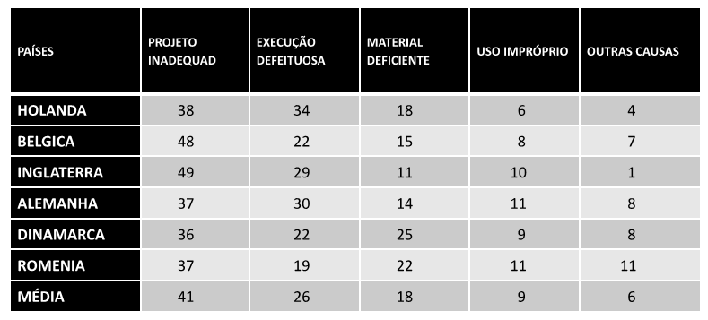
prINCIPAIS CAUSAS dos PROBLEMAS em pontes em alguns países ( SILVA,2013)

Slide 18
Se fará necessário uma profunda revisão dos principais estudos que embasam os projetos de pontes que são: os geométricos, hidrológicos, geotécnicos e estruturais.
Tais estudos devem ser aperfeiçoados para atender à nova realidade, e tornar as pontes mais seguras, mais resilientes e com maior vida útil diante das ações dos eventos extremos.
Mesmo em condições consideradas normais, diversos problemas que acontecem com as pontes rodoviárias são geralmente causados pela deficiência e/ou falta de articulação entre esses 4 estudos.

Slide 19
Estudos geométricos
No projeto geométrico de implantação de uma rodovia, de ser defnido um traçado que minimize os impactos ambientais como erosões, assoreamentos, alagamentos, inudações, taludes íngremes e desprotegidos na rodovia em geral e também nas pontes.
Exemplos de alguns cuidados quanto às pontes:
Evitar locação de pontes em trechos curvos dos rios;
Evitar que os taludes dos aterros de acesso fiquem na calha do rio e nas margens inudáveis;
Evitar pontes com esconsidades acentuadas

Slide 20
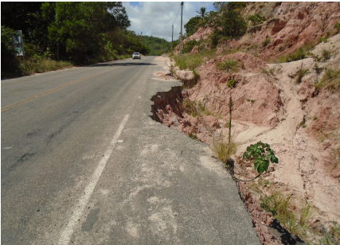
GRANDES EROSÕES NA PISTA E NOs TALUDEs DA RODOVIA

Slide 21
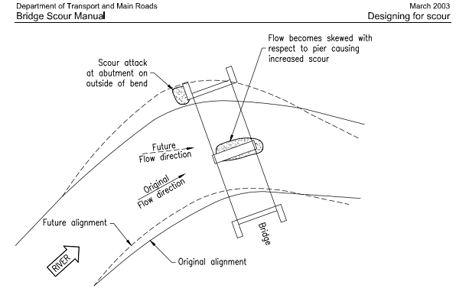
loação de ponte em trechos curvos DOS RIOS

Slide 22
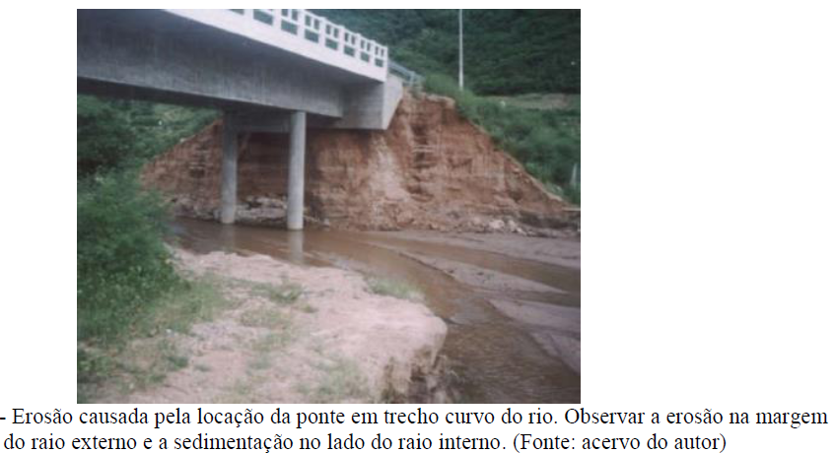
Ponte locada em curva do rio

Slide 23
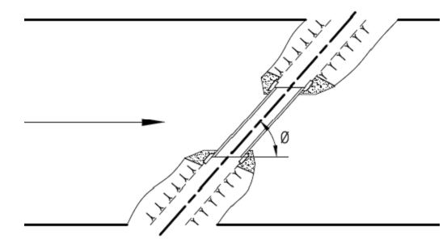
LOCAÇÃO de ponte COM ESCONSIDADE ACENTUADA

Slide 24
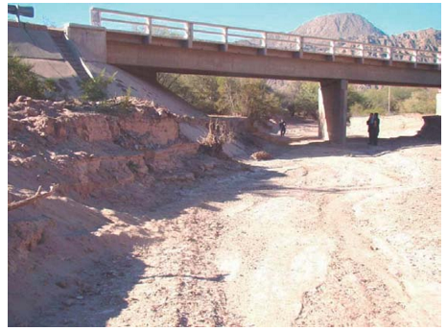
EROSÃO NOS TALUDES DE PONTE ESCONSA

Slide 25
Estudos hidrológicos
Os parâmetros hidrológicos e hidrodinâmicos dos projetos de pontes estão relacionados às características dos rios onde as pontes serão implantadas e são influenciados pelos fatores geomorfológicos, que compreendem o tipo de material do leito, a erosão, o transporte e deposição de partículas e a proteção das margens entre outros.
Dependem também do tipo e do comportamento do rio: se confinado, de meandros, estuário de maré, se houve modificação do leito original e execução de obras, principalmente a montante.

Slide 26
Principais elementos considerados nos projetos
Velocidade, direção e altura da correnteza;
Seção de vazão sob a ponte, incluindo a folga de segurança sob o tabuleiro;
Quantidade, espaçamento, geometria e inclinação dos pilares e encontros;
Locação da ponte;
Acúmulo de detritos nos pilares (ABNT NBR 7187, 2021);
Tempo de retorno e cotas da máxima enchente.

Slide 27
Tais parâmetros necessitam ser aprofundados, pois mesmo antes de acontecerem as cheias extremas, muitas pontes já eram encobertas pelas águas e parte delas colapsaram durante as enchentes que já aconteciam periodicamente em várias regiões do Brasil.
Isso indica deficiências de projetos e também de manutenção, que necessitam ser corrigidas neste novo cenário de grandes mudanças climáticas
A figuras seguintes mostram duas pontes sob a ação de cheias na Região da Zona da Mata de Pernambuco em 2010, uma totalmente encoberta e outra destruída.

Slide 28
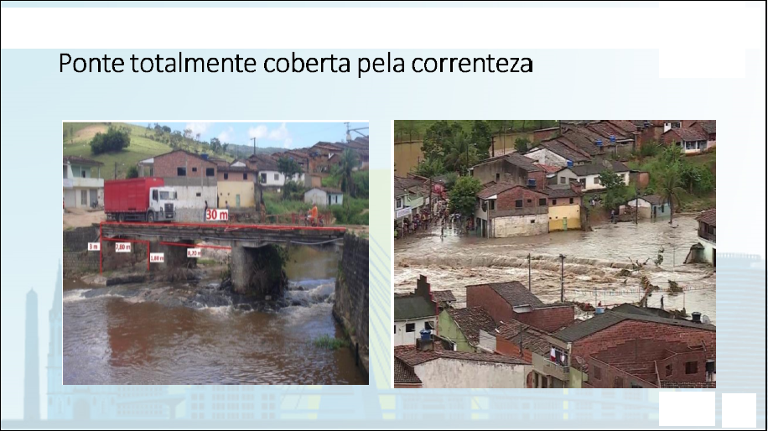

Slide 29
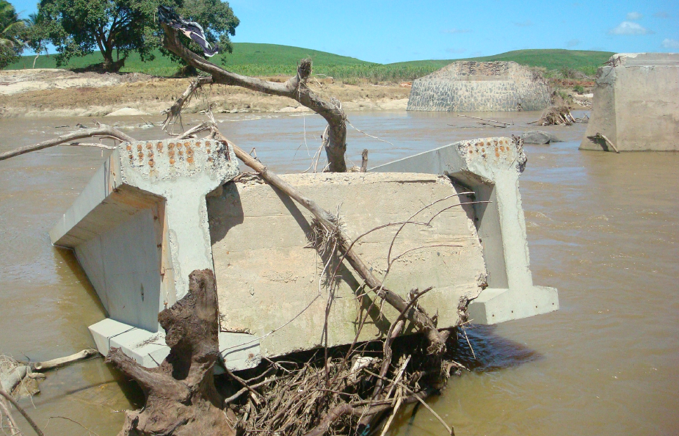
Ponte sobre o rio una destruída pela correnteza

Slide 30
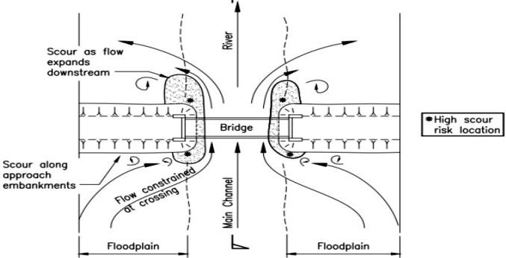
ponte locada inadequadamente COM ALTO RISCO DE EROSÃO

Slide 31
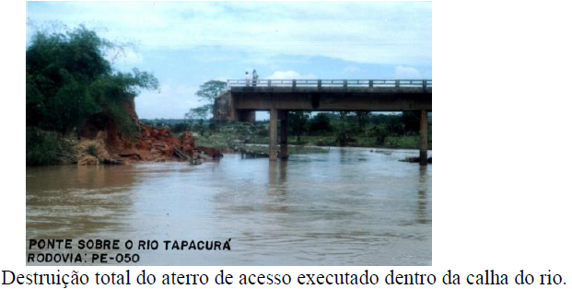
destruição dos aterros de Ponte curta em local em local de alto risco de erosão

Slide 32
Parâmetros hidrológicos relacionados às cheias extremas de 2024 no rs
No RS em 2024 houve locais em que choveu 40% do volume médio anual em apenas duas semanas. No dia 05/05/2024, foi registrado o pico de enchente histórico no rio Guaíba, com a vazão de 35,7 mil m³/s e velocidade da correnteza de 4,2 m/s conforme o IPH da UFRGS (2024).
Cheia com essa magnitude significa grandes possibilidades de danos e de destruição das pontes. Como enchentes desse tipo tenderão a acontecer com maior frequência, se faz necessário um aprofundamento dos efeitos dos fenômenos hidrológicos nos projetos de pontes para garantir maior segurança e resiliência.

Slide 33
Exemplo COMPARATIVO dos efeitos da velocidade da correnteza em uma ponte conforme a norma nbr 7187:2021
Uma ponte hipotética com vãos de 30m e pilares de seção circular com 1,2m de diâmetro, considerando as velocidades da água de 2m/s e 4,2m/s com 5m de altura da correnteza
Para v= 2m/s P=K.v²= 0,34x2,0²= 1,36 kN/m² F=8,16 kN
Para v= 4,2m/s P= K.v²=0,34x4,2²=6,0 kN/m² F= 36,0 kN
Considerando a retenção de detritos nos pilares
Para v= 2m/s considerando K=0,71 F= 56,23 kN
Para v= 4,2m/s considerando K=0,71 F= 248,0 kN

Slide 34
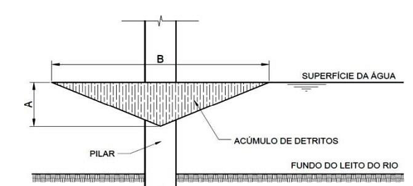
cálculo da pressão da água pelo ACúMULO DE DETRITOS CoNFORME modelo da NBR 7187

Slide 35
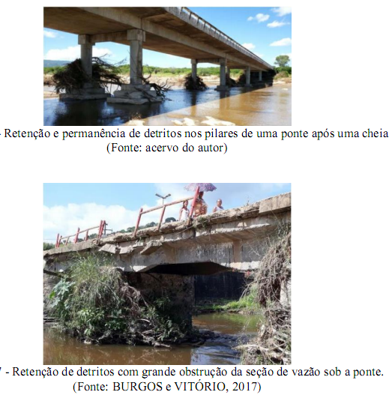
Exemplos de Acúmulo de detritos nos pilares

Slide 36
Um fator de fundamental importância nos projetos, que deve ser revisto e já esta sendo estudado, é o Tempo de Retorno de uma enchente (TR) que no Brasil é considerado de 10 a 20 anos nos projetos de bueiros e de 50 a 100 anos nos projetos de pontes, conforme o tipo e a importância da obra, recomendando-se os dados de 30 anos consecutivos de uma série histórica da região.
Mas, diante da frequência de eventos hidrológicos extremos o TR baseado em históricos passados deve ser reavaliado e majorado.

Slide 37
Estudos para o tempo de retorno diante de eventos hidrológicos extremos
Nota Técnica elaborada pelo Instituto de Pesquisas Hidrológicas da UFRGS (PAIVA et al.,2024) Critérios hidrológicos para adaptação à mudança climática- Chuvas e cheias extremas na Região Sul do Brasil, definiu, entre outros princípios norteadores, que as séries temporais usadas para as análises estatísticas devem ser mais longas e considerar os extremos hidrológicos recentes.
O estudo propõe alterações no TR de projeto conforme a tabela a seguir.

Slide 38
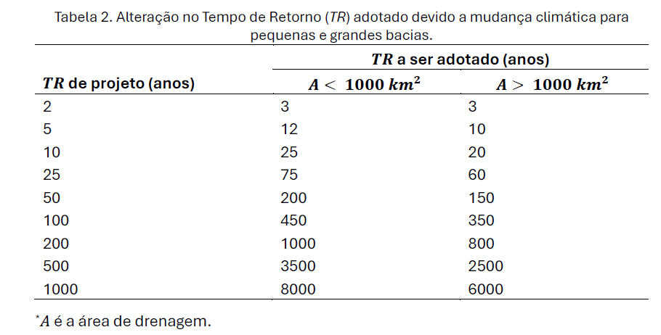
Proposta para modificação do tempo de retorno ( Paiva et al, 2024)

Slide 39
Estudos geotécnicos
Os estudos geotécnicos que devem ser considerados nos projetos de pontes são:
Potencial de erosão do solo (por meio de ensaios);
Avaliação da profundidade de equilíbrio de erosão: generalizada, de contração e localizada ( hse) com o uso de expressões da literatura, modelos físicos em laboratório, modelagem numérica, medições locais;
Ainda não se tem conhecimento de estudos da erosão para eventos extremos em pontes.

Slide 40
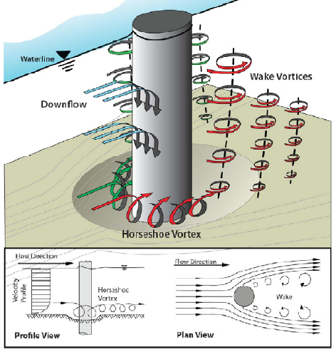
Movimentos da correnteza e cavidade de erosão em torno dos pilares circulares

Slide 41
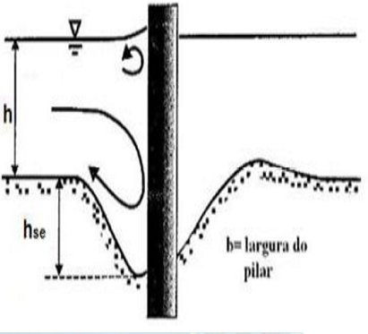
Profundidade de equilíbrio da erosão

Slide 42
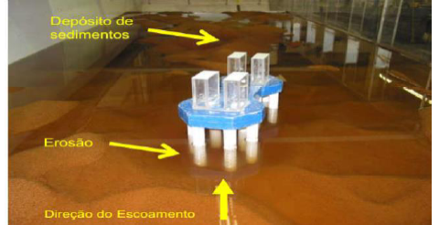
MODELO FÍSICO EM LABORATÓRIO PARA DETERMINAR A PROFUNDIDADE DE EROSÃO (VASQUEZ E LIMA,2009)

Slide 43
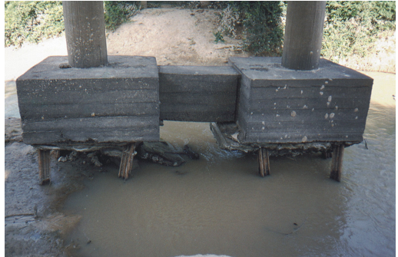
EXEMPLO cavidade DE EROSÃO EM TORNO de PILARES, blocos e estacas

Slide 44
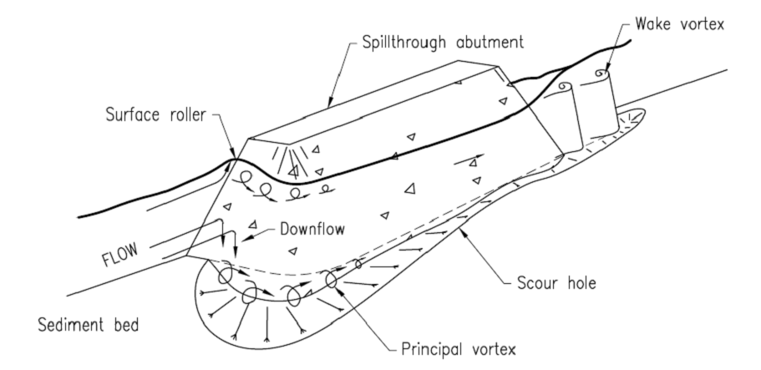
Movimentos da correnteza e cavidade de erosão em torno dos encontros

Slide 45
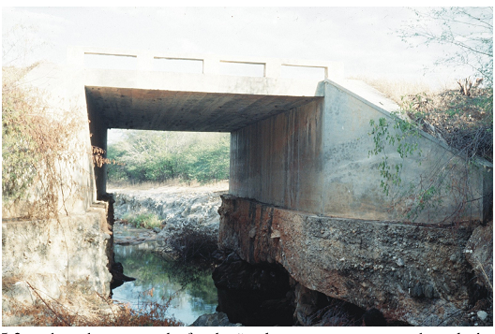
EXEMPLO DE profundidade de EROSÃo em torno dos ENCONTROS

Slide 46
Os parâmetros geotécnicos devem ser obtidos por meio de ensaios de solos e também de rochas, quando as fundações forem executadas em maciço rochoso.
Porém, na maioria dos projetos das pontes rodoviárias típicas, as únicas informações geotécnicas disponibilizadas são os perfis das sondagens ( SPT, rotativas, mistas)
Cuidados especiais com o projeto dos encontros e aterros de acesso, elementos bastantes vulneráveis durante uma cheia

Slide 47
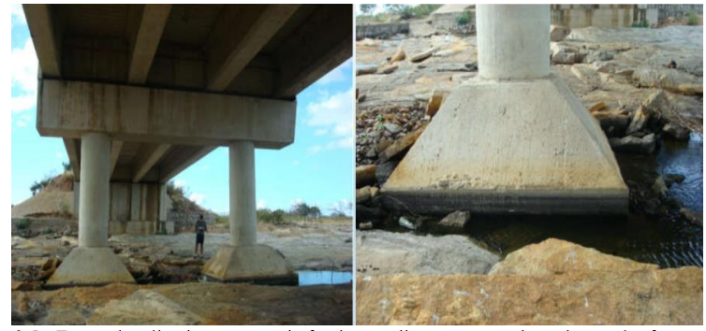
Erosão em fundação executada sobre rocha

Slide 48
Causas das Principais deficiências e da destruição dos aterros de acesso
Falta de adequada compactação do maciço e dos taludes;
Deficiências da proteção e da drenagem dos taludes;
Concepção inadequada dos encontros;
Insuficiência (ou ausência) de lajes de transição, cortinas e alas nas extremidades;
Vibrações e deslocamentos sobre o maciço nas pontes com extremidades em balanço;
Locação inadequada da ponte;
Modificação do leito original do rio

Slide 49
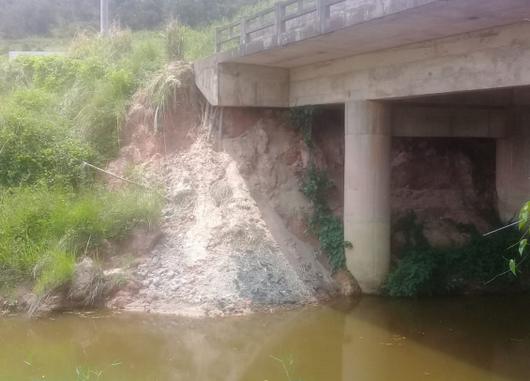
taludes dos aterros com inclinação insuficiente e dentro da calha do rio

Slide 50
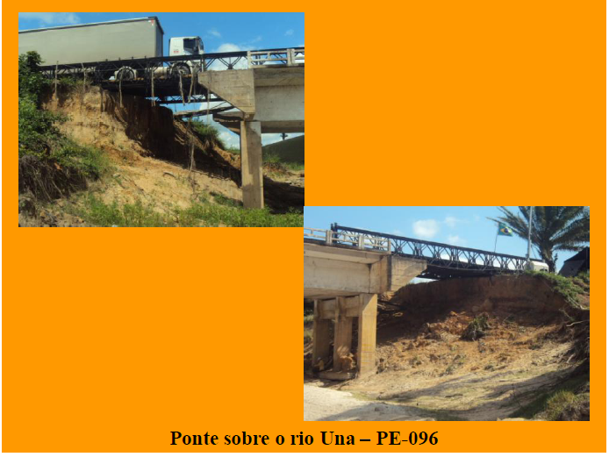
Destruição dos aterros de acesso em ponte sem encontros

Slide 51
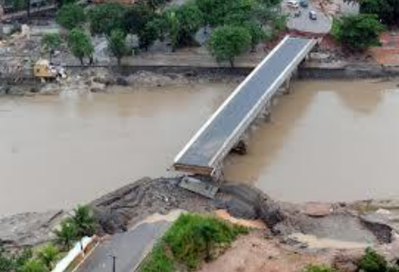
Destruição dos aterros de acesso em ponte com extremidades em balanço

Slide 52
Estudos estruturais
Os estudos estruturais também precisam ser aperfeiçoados, considerando que as pontes estarão submetidas a esforços de maiores intensidades durante os eventos climáticos extremos.
Devem ser feitos concomitantemente com os estudos geométricos, hidrológicos e geotécnicos objetivando uma maior redundância estrutural quando submetida às ações extremas.

Slide 53
Devem ser bem analisados os parâmetros diretamente relacionados ao desempenho estrutural da ponte diante dos eventos extremos para que seja possível escolher qual a mais adequada tipologia estrutural e da fundação.
Será fundamental o conhecimento das zonas vulneráveis e dos modos de falha dos sistemas estruturais que poderão ser utilizados nos projetos diante das ações dos eventos extremos, com base nas condições de contorno de cada caso.

Slide 54
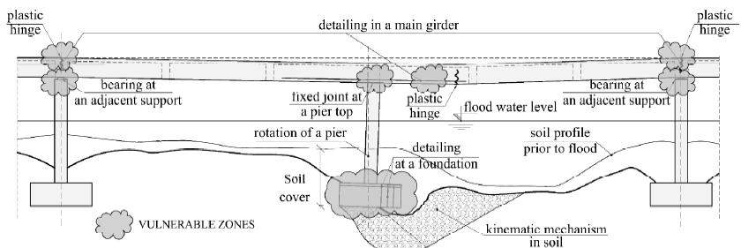
ZONAS VULNERÁVEIS de uma ponte em vigas contínuas DURANTE UMA ENCHENTE (action cost tu 1406, 2018)

Slide 55
Avaliar quais tipos de tabuleiro deverão ser adotados, se isostáticos ou hiperestáticos, conforme cada situação.
Esses tipos de tabuleiros apresentam desempenhos e modos de falha diferentes quanto submetidos aos deslocamentos de apoios às ações hidrodinâmicas e às erosões durante uma cheia de grande intensidade.
A seguir são ilustrados alguns exemplos práticos do comportamento estrutural dos dois tipos de tabuleiros quando submetidos aos efeitos de inudações.
Também são mostrados os sistemas estruturais mais usuais nas pontes rodoviárias típicas

Slide 56
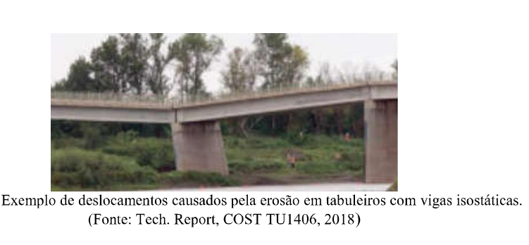
Deslocamento de TABULEIRO EM VIGAS ISOSTÁTICAS

Slide 57
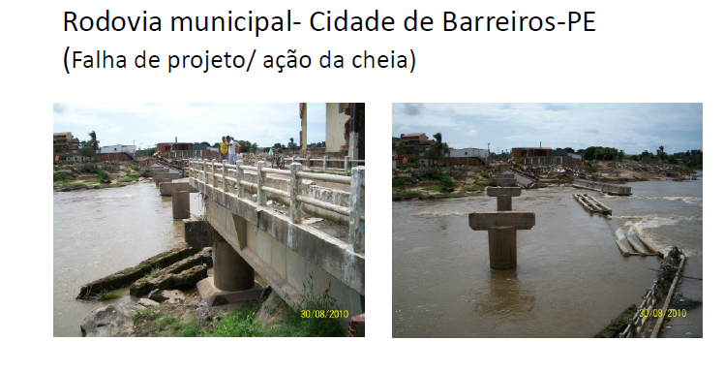
Tabuleiro em vigas isostáticas destruído por uma cheia

Slide 58
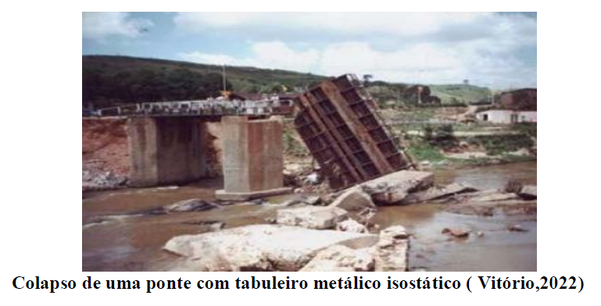
PONTE EM TABULEIRO METÁLICO ISOSTÁTICO DESTRUÍDA DURANTE UMA ENCHENTE

Slide 59
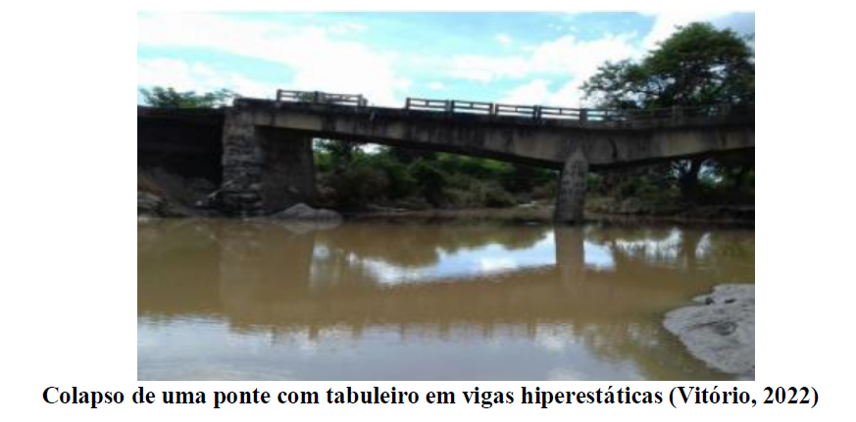
TABULEIRO EM VIGAS CONTÍNUAS APÓS UMA ENCHENTE

Slide 60
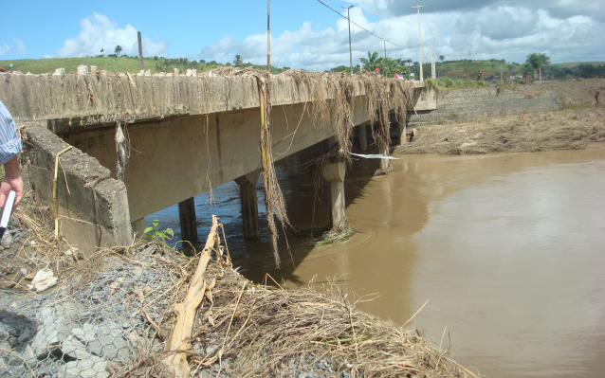
Ponte QUE FOI TOTALMENTE encoberta pela correnteza-tabuleiro em vigas continuas

Slide 61
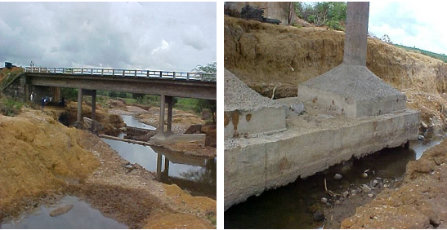
Danos causados Por uma grande erosão- tabuleiro hiperestático

Slide 62
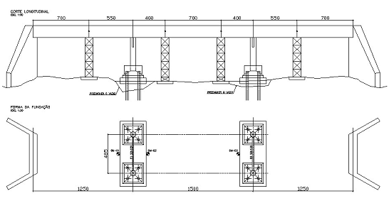
REFORÇO DAS FUNDAÇÕES

Slide 63
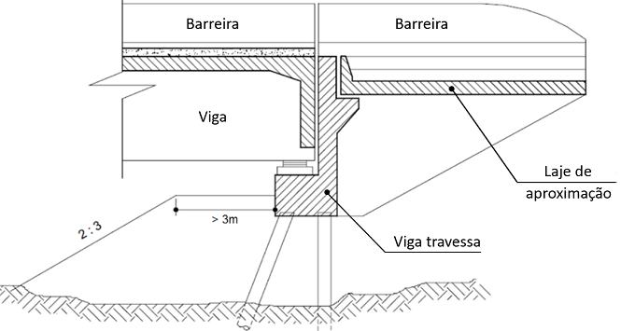
ENCONTROS MAIS UTILIZADOS NOS PROJETOS ATUAIS

Slide 64
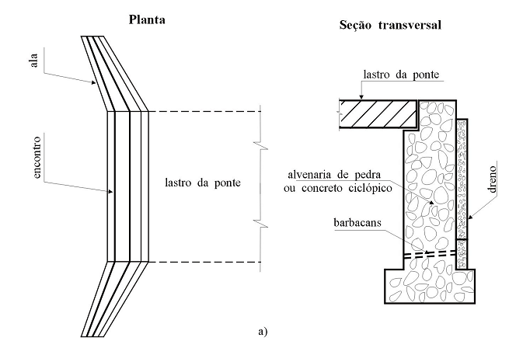
Detalhe de encontro de gravidade com alas

Slide 65
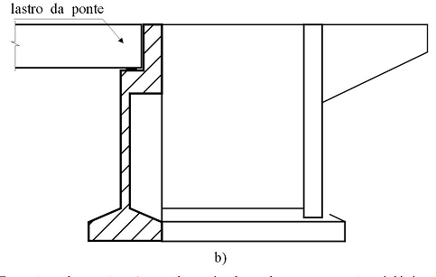
DETALHE DE ENCONTRO EM CONCRETO ARMADO

Slide 66
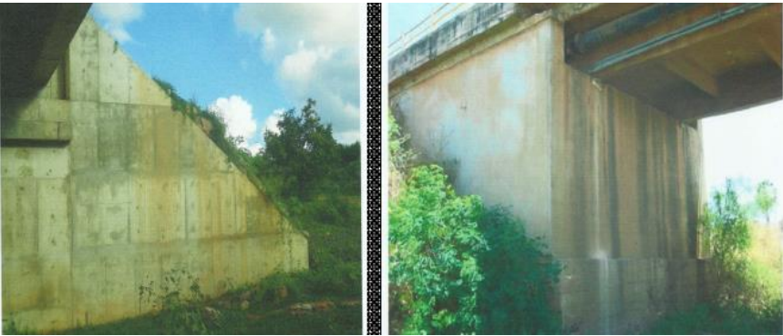
Pontes com encontros de concreto

Slide 67
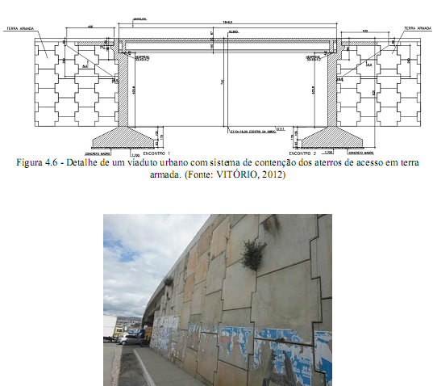
ENCONTROS EM TERRA ARMADA

Slide 68
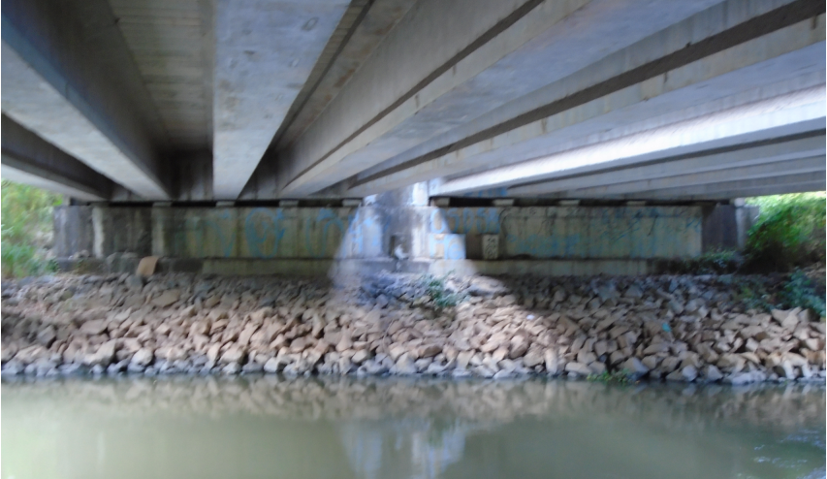
Proteção de taludes com enrocamento

Slide 69
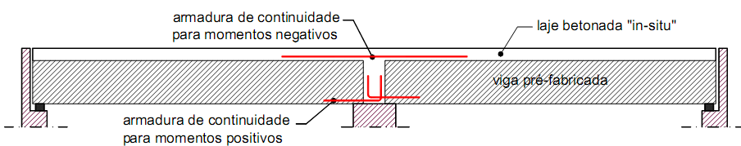
EXEMPLO DE Continuidade em vigas pré-moldadas

Slide 70
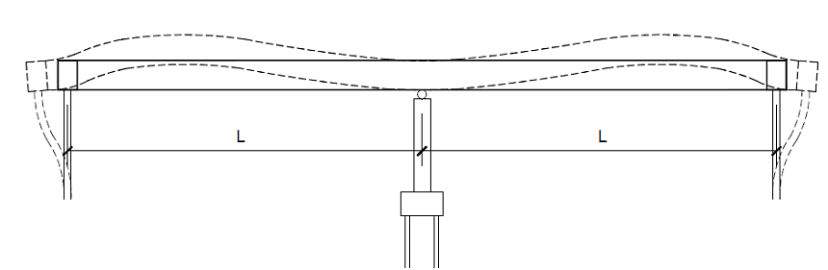
pontes integrais- deslocamentos causados pelo efeito de temperatura

Slide 71
Recomendações finais
Realizar estudos geométricos, hidrológicos, geotécnicos e estruturais, bem articulados e considerando os fatores envolvidos nas mudanças climáticas e ambientais.
Determinação da vazão, velocidade e altura da correnteza, com base nas séries históricas atualizadas e considerando os mais recentes eventos climáticos extremos.
Avaliar sempre a profundidade de equilíbrio da erosão em torno dos pilares e encontros
Projetar encontros mais adequados para evitar os aterros de acesso na calha do rio ou nas margens inudáveis.

Slide 72
Recomendações finais
Projetar aterros de acesso que minimizem as fragilidades desses maciços de terras durante as grandes cheias.
Adotar soluções de projeto que garantam maior redundância estrutural, com o conhecimento das zonas vulneráveis e dos modos de falhas do sistema adotado considerando as ações dos eventos extremos.
Elaborar estudos mais precisos sobre os efeitos da temperatura, considerando a grande diversidade das variações térmicas nas várias regiões do Brasil, especialmente para os projetos das pontes metálicas e integrais

Slide 73
Recomendações finais
Atender aos requisitos para a verificação da segurança das pontes referente às ações sísmicas definidas no Anexo B da norma ABNT NBR 7187:2021 em consonância com a ABNT NBR 15421:2006.
Elaborar projetos que aumentem a durabilidade e vida útil das OAEs, considerando que o aumento da concentração de CO2 na atmosfera em cenário futuro, deverá também aumentar a deterioração e a vulnerabilidade das pontes pela corrosão e pela redução das seções das armaduras.
Fazer revisão da literatura sobre os temas abordados e também das normas de projetos e construção de pontes.

Slide 74
Referências bibliográficas
ABNT NBR7187. Projeto de pontes, viadutos e passarelas de concreto, Rio de Janeiro,2021
ABNT NBR 15421. Projetos de estruturas resistentes a sismos-procedimento. Rio de Janeiro,2006.
ACTION COST TU 1406. Thecnical Report, 2018
LOPES et al. Mudanças climáticas e durabilidade das construções: Uma revisão crítica do estado da arte. Anais do IV EUROS ELCS,2021
MENDES, P.T.C. Contribuições para um modelo de gestão de pontes de concreto de rodocias brasileiras. Tese de Doutorado , Escola Politécnica da USP. São Pailo, 2009
QUEESLAND GOVERNMENT. Bridge scour manual,2013
PAIVA et al. Critérios hidrológicos para adaptação climática: Chuvas e cheias extremas na Região Sul do Brasil. UFRGS, 2024
SILVA, U.F. Considerações técnicas em projeto e execução de pontes de concreto. Anais do VI CBPE, São Paulo, 2013.

Slide 75
REFERÊNCIAS BIBLIOGRÁFICAS
SARACHO, J.A., BARLEK, J. R., DIP, O. Principais patologias em puentes. Su consideración para la avaluacion. XXX Jornadas de Engenharia Estrutural. Rio de Janeiro,2012.
SPRICIGO, V. M., Contribuição ao estudo da interação solo- estrutura ao encontro de pontes. Dissertação de mestrado, Escola Politécnica da USP. São Paulo, 2022
VASQUEZ, J.A., LIMA,G., Modelagem numérica bidemensional aplicada à hodrologia de pontes. XVII Congresso Brasileiro de Recursos Hídricos, 2009
VITÓRIO, J. A. P., Pontes Rodoviárias- Fundamentos, conservação e gestão. CREA-PE, Recife, 2002.
VITÓRIO, J.A.P. Fundamentos da erosão nas fundações de pontes e nos aterros de acesso. Escola Politécnica da UPE, Recife, 2022.

Slide 76
Muito obrigado!

